Slide 1
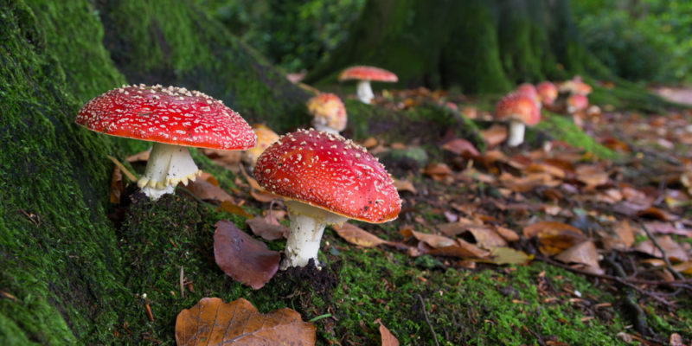
Descomponedores

Slide 2
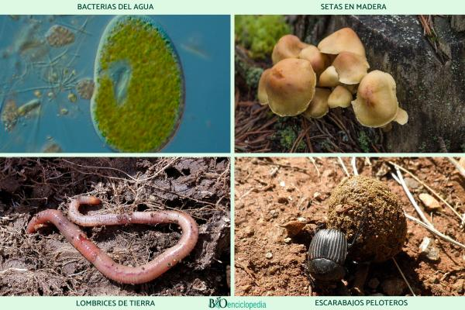
Los descomponedores
Son los organismos que se alimentan de restos orgánicos transformándolos en inorgánicos. Los descomponedores más conocidos y destacados son los hongos y las bacterias pero en este grupo entran las babosas, lombrices y algunos insectos.

